Slide 1
SVG之旅

Slide 2
SVG概述
1.SVG 指可伸缩矢量图形 (Scalable Vector Graphics)
2.SVG 用来定义用于网络的基于矢量的图形
3.SVG 使用 XML 格式定义图形
4.SVG 图像在放大或改变尺寸的情况下其图形质量不会有所损失
5.SVG 是万维网联盟的标准
6.SVG 与诸如 DOM 和 XSL 之类的 W3C 标准是一个整体

Slide 3
SVG与Canvas的区别
Canvas
Canvas 通过 JavaScript 来绘制 2D 图形。
依赖分辨率
不支持事件处理器
弱的文本渲染能力
能够以 .png 或 .jpg 格式保存结果图像
最适合图像密集型的游戏，其中的许多对象会被频繁重绘
SVG
SVG 是一种使用 XML 描述 2D 图形的语言。
不依赖分辨率
支持事件处理器
最适合带有大型渲染区域的应用程序（比如谷歌地图）
复杂度高会减慢渲染速度（任何过度使用 DOM 的应用都不快）
不适合游戏应用

Slide 4
SVG实列
<?xml version="1.0" standalone="no"?>
<!DOCTYPE svg PUBLIC "-//W3C//DTD SVG 1.1//EN""http://www.w3.org/Graphics/SVG/1.1/DTD/svg11.dtd">
<svg width="100%" height="100%" version="1.1"xmlns="http://www.w3.org/2000/svg">
<circle cx=“100” cy=“50” r=“40” stroke=“black” stroke-width="2" fill="red"/>
</svg>
查看示例

Slide 5
SVG形状
SVG 有一些预定义的形状元素，可被开发者使用和操作：
矩形<rect>
圆形<circle>
椭圆<ellipse>
线<line>
折线<polyline>
多边形<polygon>
路径<path>

Slide 6
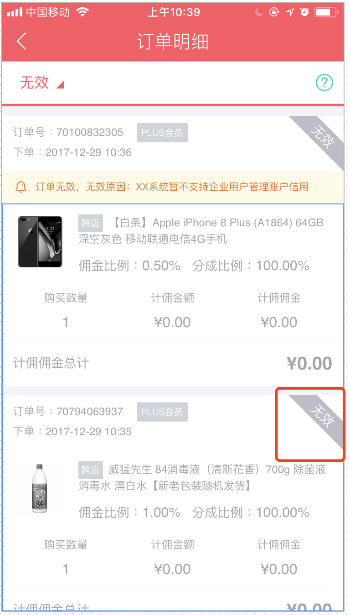
为什么学习SVG
查看

Slide 7
SVG path路径
下面的命令可用于路径数据：
M = moveto
L = lineto
H = horizontal lineto
V = vertical lineto
C = curveto
S = smooth curveto
Q = quadratic Belzier curve
T = smooth quadratic Belzier curveto
A = elliptical Arc
Z = closepath
注释：以上所有命令均允许小写字母。大写表示绝对定位，小写表示相对定位。

Slide 8
SVG 与CSS
1、stroke-dasharray ：属性可以控制图案描边路径的样式，如果你并不想用连续的直线去绘制路径，而希望通过一些不同样式的虚线，你就可以使用这个属性。
2、stroke-dashoffset ：属性（虚线在原路径下的偏移量）也同样可以使用 CSS 来进行设置。 示例
3、offset-path：offset-path 是一个 CSS 属性，它表示元素的运动路径；示例
4、offset-distance：同样是一个 CSS 属性，定义了元素在路径上运动的距离，单位是数值或百分比；

Slide 9
SVG 线性渐变与放射性渐变
SVG 渐变必须在<defs>标签中进行定义。
<linearGradient>可用来定义 SVG 的线性渐变。
<radialGradient>用来定义放射性渐变。

Slide 10
Thank
Over
Notes:
在幻灯片放映模式下，选择箭头访问相应链接。

